Slide 1


Avance
Matriz Proyectos Estratégicos
PEQ 2020 - 2024
II Semestre 2022
Oficina Asesora de Planeación
Enero 2023

Slide 2

Plan Estratégico Quinquenal – PEQ 2020 - 2024
PLAN NACIONAL DE DESARROLLO (PND) 2018 – 2022
PLAN ESTRATÉGICO SECTORIAL (PES) 2018 – 2022
1. Plan Institucional de Archivos de la Entidad PINAR
2. Plan Anual de Adquisiciones
3. Plan Anual de Vacantes
4. Plan de Previsión de Recursos Humanos
5. Plan Estratégico de Talento Humano
6. Plan Institucional de Capacitación
7. Plan de Incentivos Institucionales
8. Plan de Trabajo Anual en Seguridad y Salud en el Trabajo
9. Plan Anticorrupción y de Atención al Ciudadano
10. Plan Estratégico de Tecnologías de la Información y las Comunicaciones PETI
11. Plan de Tratamiento de Riesgos de Seguridad y Privacidad de la Información
12. Plan de Seguridad y Privacidad de la Información
13. Plan de Cooperación Internacional
14. Plan de Comunicaciones
15. Plan Estratégico de Gestión del Conocimiento y la Innovación
16. Estrategia de Impulso a la participación y presencia regional
PLANES
Empresas Reguladas
Usuarios
Academia
Gobierno Nacional y Regional
UAE-CRA
Círculos de la Regulación
Planeación Estratégica
Necesidades Regulatorias-Agenda Indicativa
Barreras Regulatorias
Factores críticos y de éxito del sector
Misión
Visión Valores Objetivos
FODA
PLAN ESTRATÉGICO QUINQUENAL-CRA
2020-2024
PAI 2020
PAI 2021
PAI 2022
PAI 2023
PAI 2024

Slide 3
Planeación Estratégica
PLAN NACIONAL DE DESARROLLO (PND) 2018 – 2022
Pactos
Línea
Objetivos
ODS
PLAN ESTRATÉGICO SECTORIAL (PES) 2018 – 2022
Objetivo Sectorial
Indicadores Sectoriales
MODELO INTEGRADO PLANEACIÓN Y GESTION (MIPG)
Dimensiones
Políticas
Planes Institucionales
PLAN ESTRATÉGICO QUINQUENAL CRA 2020-2024
Objetivos Estratégicos
Proyectos Estratégicos
PLAN DE ACCIÓN INSTITUCIONAL PAI - 2022
Proyectos | Avance en Gestión (Actividades) | Indicadores de Gestión
Planes
 | Avance Físico (Productos)
Programas

Slide 4
Objetivos Estratégicos Sectoriales
1
Mejorar la cobertura, calidad y continuidad de los servicios de Agua Potable y Saneamiento Básico
2
Promover el desarrollo urbano y territorial
3
Robustecer la capacidad de gestión y desempeño de las entidades del sector

Slide 5
Objetivos Estratégicos CRA
1
Desarrollar un modelo regulatorio efectivo e innovador con enfoque diferencial para que los prestadores ofrezcan servicios de acueducto, alcantarillado y aseo – AAA con calidad que transforme las condiciones de vida la población.
2
Incentivar la aplicación de esquemas de prestación de servicios públicos de acueducto, alcantarillado y aseo, que reconozca las características de las áreas urbanas y rurales para que todas las personas del territorio nacional accedan a servicios de Acueducto, Alcantarillado y Aseo con estándares de calidad.
3
Fortalecer la gestión institucional con base en su independencia y capacidad técnica para que los agentes del sector reconozcan a la entidad, como eficiente, moderna y con un capital humano valioso.

Slide 6
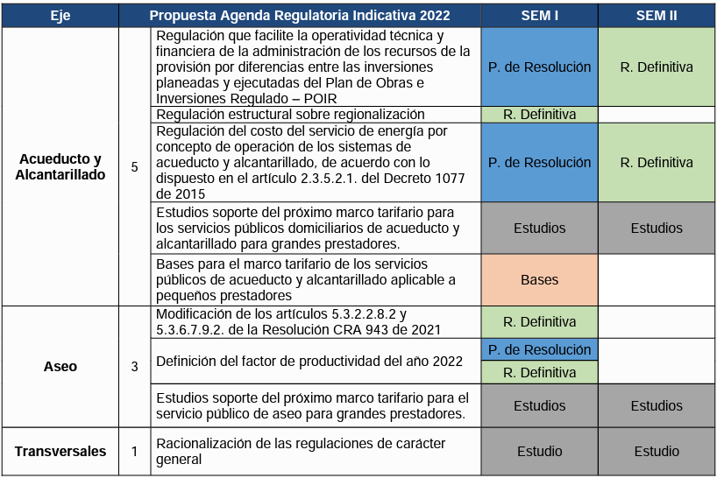
Agenda Regulatoria Indicativa – ARI 2022 V5

Slide 7
Matriz Proyectos Estratégicos PEQ

Slide 8
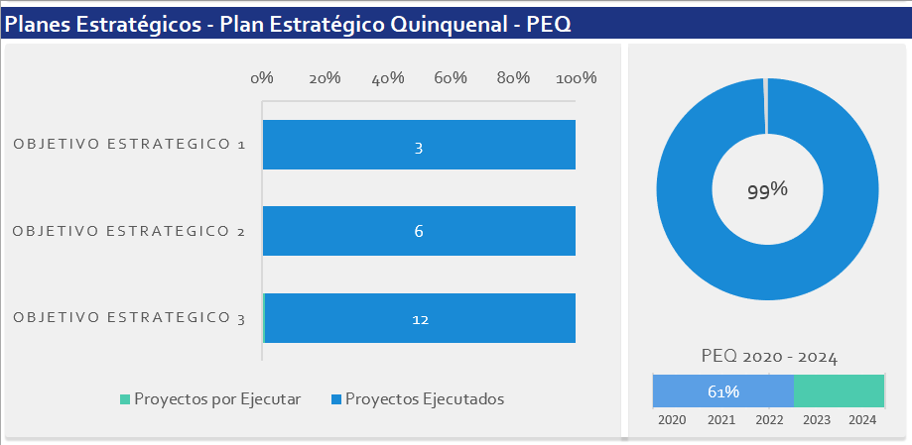
Avance PEQ - II Semestre 2022

Slide 9


